Slide 1
Отчет
Руководителя отряда ЮИД
«Умный светофорик»
за
2025-2026 учебного года
Титова Айслу Салиховна,
педагог-организатор
МБОУ СОШ № 9
Бугульминского муниципального района РТ имени К.А. Сидоркиной

Slide 2
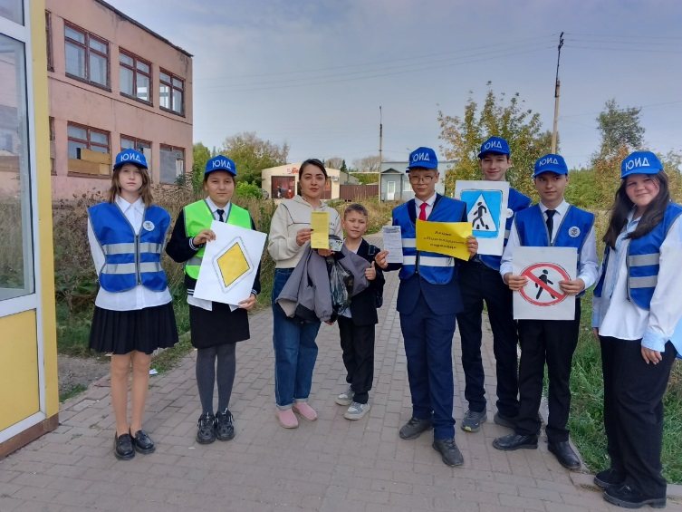
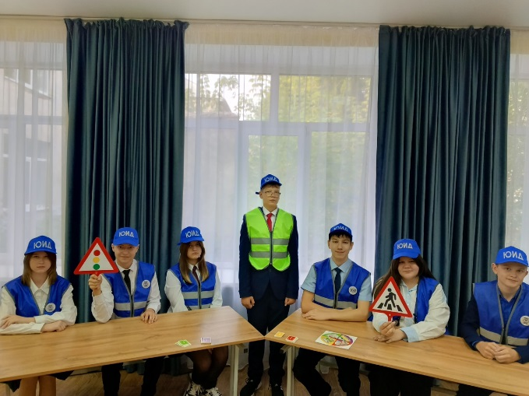
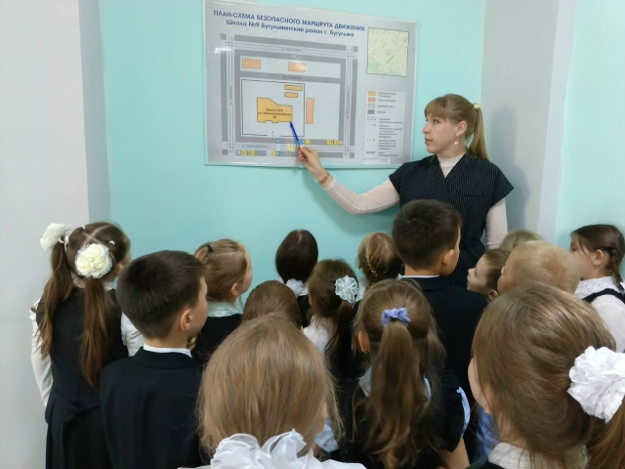
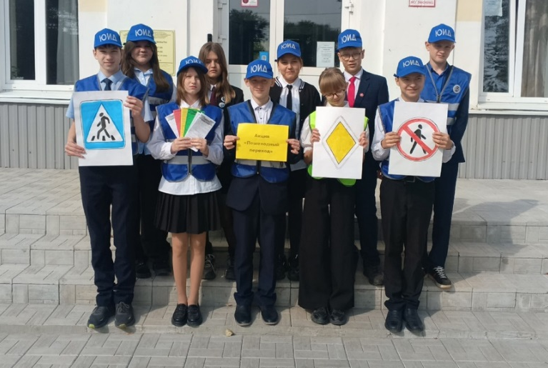
Неделя безопасности «Внимание дети» сентябрь 2025
Прошла Неделя безопасности «Внимание дети» которое включала профилактические мероприятия: Акция «Ребенок главный пассажир», Акция «Пешеходный переход», знакомство с безопасным маршрутом движения школьников, беседа «Знаки на дороге: за и против» на тему «Правила дорожного движения», классные часы, викторина

Slide 3
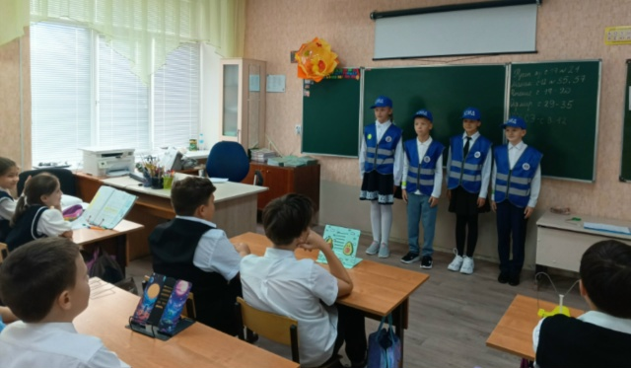
«Пятиминутки безопасности»
19.09.2025
В рамках Всероссийской недели безопасности отряд ЮИД нашей школы провёл увлекательные «Пятиминутки безопасности» для учеников младших классов.

Slide 4
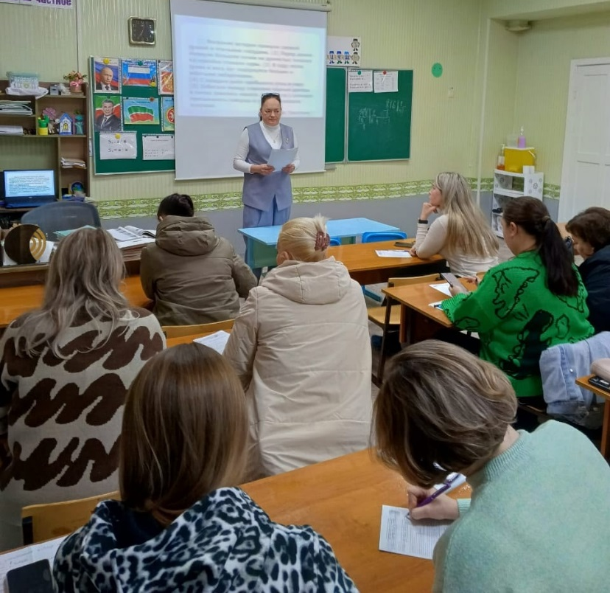
Родительское собрание о безопасности 23.10.2025
Выступление на родительском собрании о правилах и безопасности дорожного движения

Slide 5
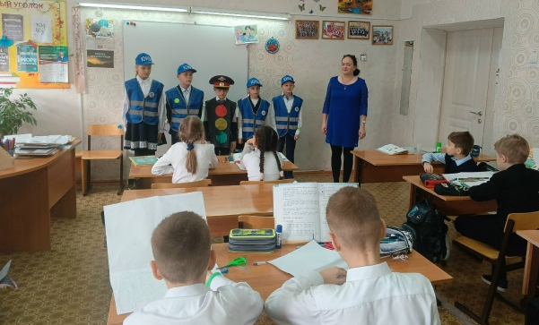
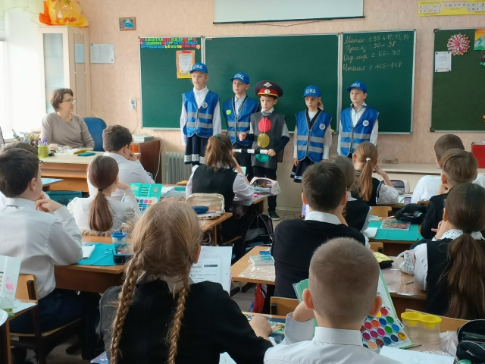
Минутки безопасности
29.10.2025
В школе прошли важные пятиминутки безопасности Отряд ЮИД « Умный светофорик» напомнил ребятам о правилах поведения перед началом каникул и во время отдыха. Юные инспекторы дорожного движения рассказали, как правильно вести себя на дороге . Особое внимание уделили использованию световозвращателей и соблюдению правил дорожного движения. Помните, безопасность – это важно!

Slide 6
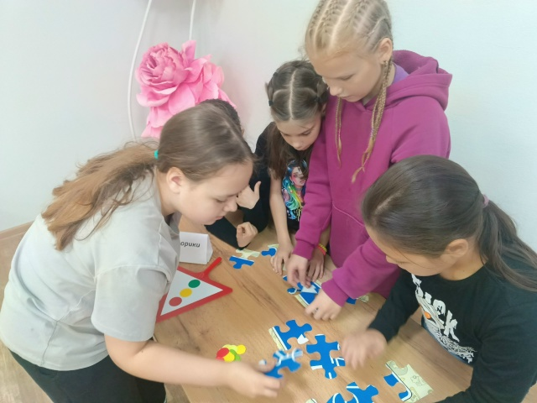
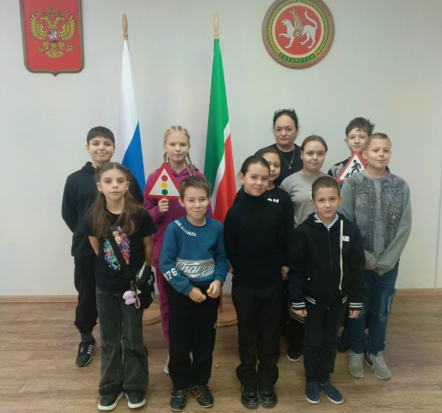
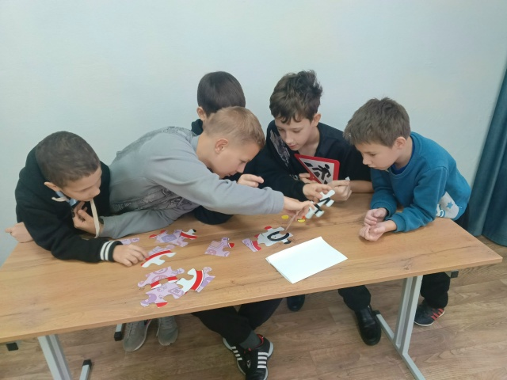
Викторина «Дорожная азбука»
29.10.2025
На каникулах прошла викторина «Дорожная азбука»!
Ребята с интересом отвечали на вопросы, угадывали дорожные знаки и вспоминали правила ПДД

Slide 7
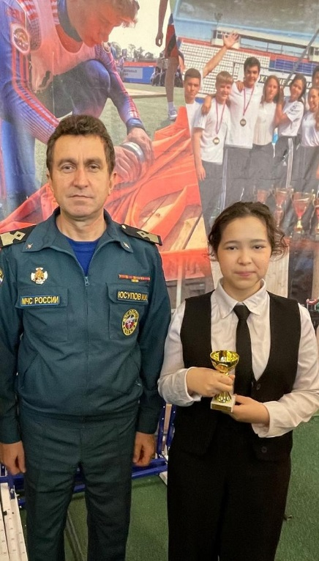
Республиканский конкурс «Буду бдителен на льду и на воде»
14.11.2025
Наши школьницы заняли 1‑е место в республиканском конкурсе «Буду бдителен на льду и на воде»!

Slide 8
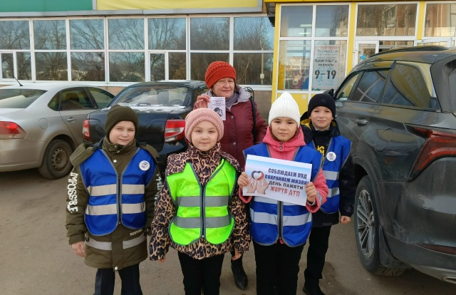
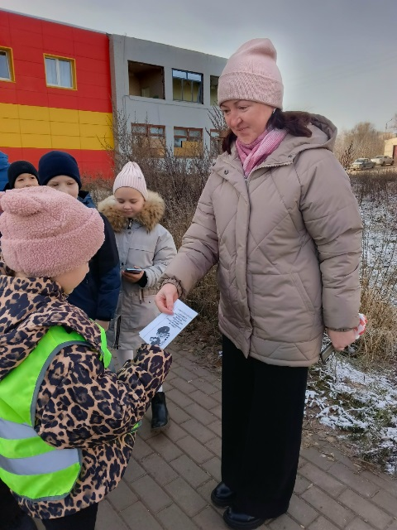
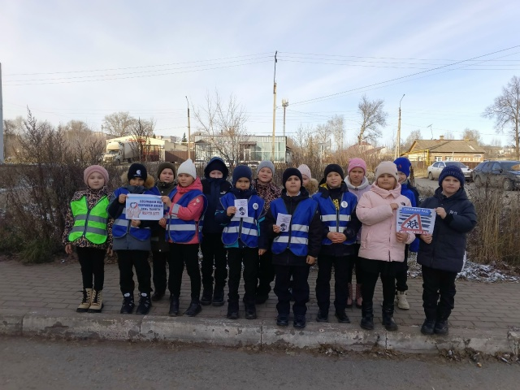
День памяти жертв ДТП
17.11.2025
В преддверии Дня памяти жертв ДТП юные инспекторы нашей школы вышли на улицы с памятками по ПДД. Знание правил — это не просто урок, это забота о жизни и здоровье!
Давайте вместе делать дороги безопаснее.

Slide 9
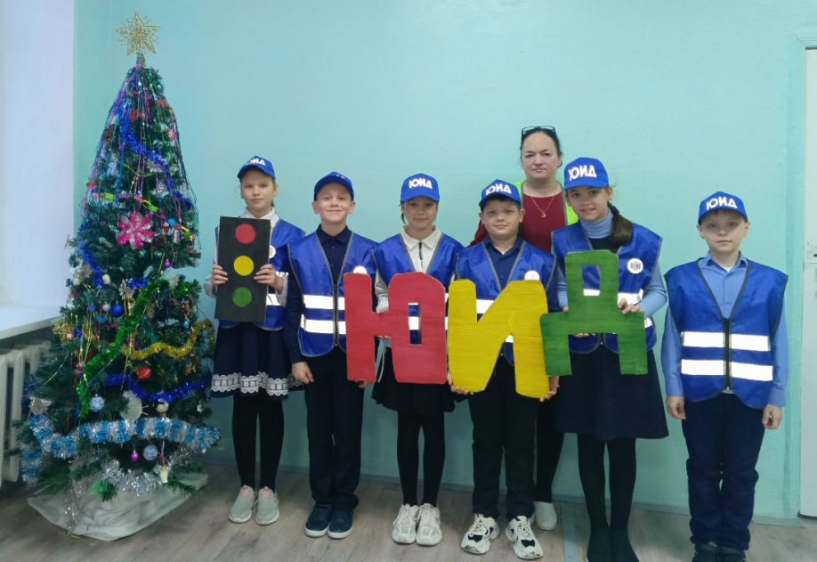
Пятиминутки от ЮИД
23.12.2025
В нашей школе отряд ЮИД «Умный Светофорик» провели пятиминутки безопасности. Во время пятиминуток они напомнили ребятам о правилах безопасного поведения во время зимних каникул. Спасибо за вашу работу, ребята!

Slide 10
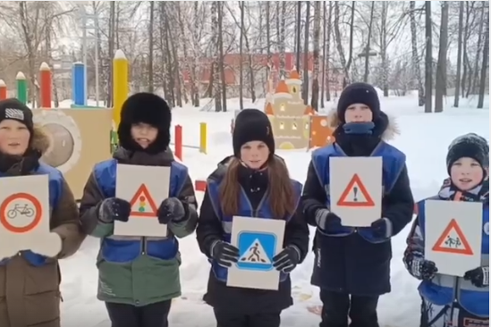
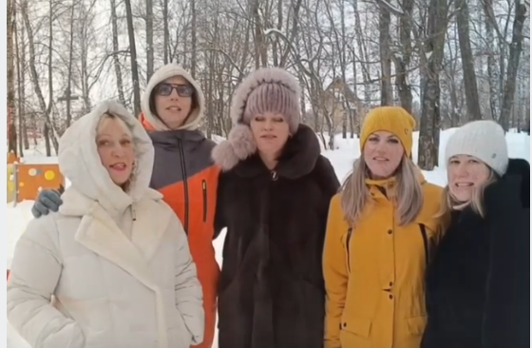
«Родители за безопасность»
24.02.2026
Наши ЮИДовцы и их родители участвуют в конкурсе «Родители за безопасность»

Slide 11
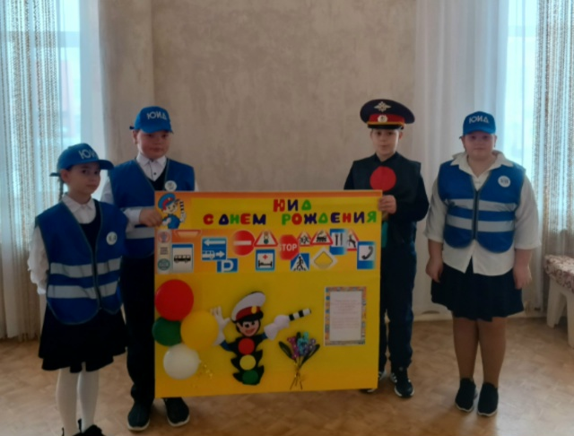
Смотр-конкурс поздравительных открыток «С днем рождения, ЮИД!»
03.03.2026
Во Дворце школьников прошел муниципальный творческий смотр-конкурс поздравительных открыток «С днем рождения, ЮИД!». Наша команда «Умный светофорик» получила номинацию « Самая весёлая команда».

Slide 12
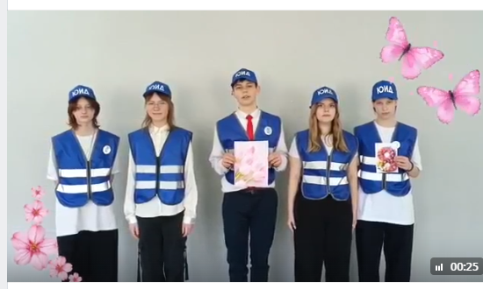
С 8 Марта от ЮИД
07.03.2026
Отряд ЮИД нашей школы, Поздравляет Милых дам с 8 Марта!

Slide 13
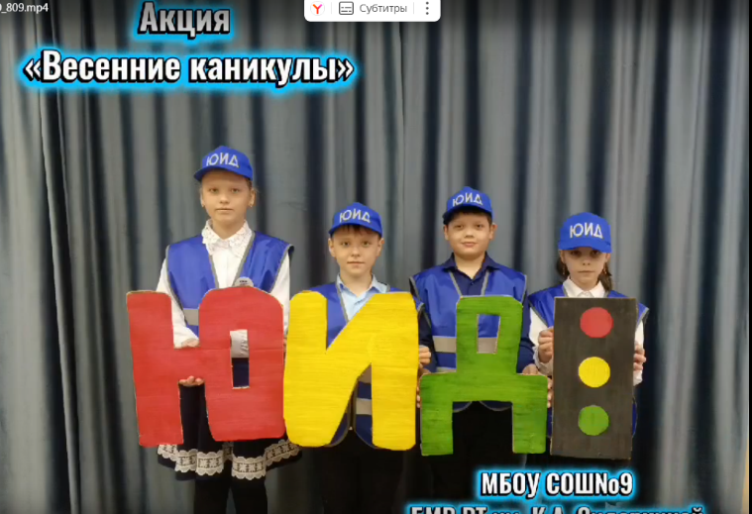
Пятиминутки перед весенними каникулами
30.03.2026
Отряд ЮИД МБОУ СОШ √9 напомнили о правилах поведения на весенних каникулах.

Slide 14
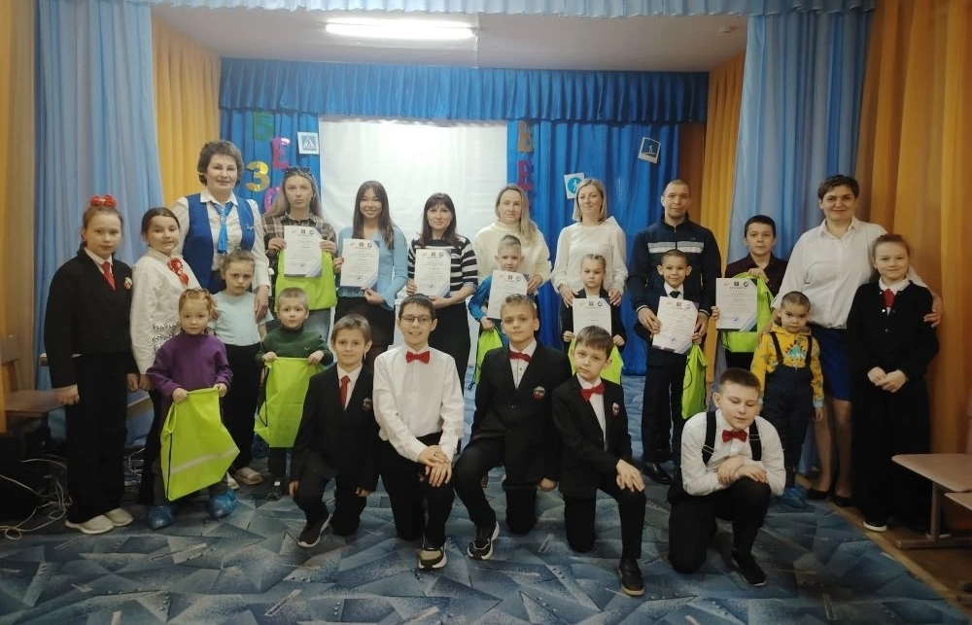
Конкурс «Засветись»
30.03.2026
Наш ученик 1"А" класса Кагиров Амир занял 2 место в конкурсе «Засветись»

Slide 15
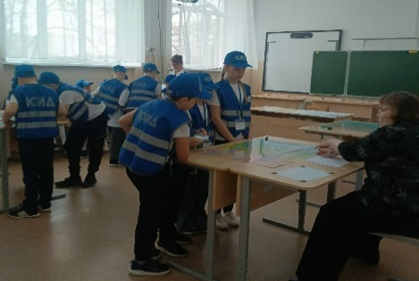
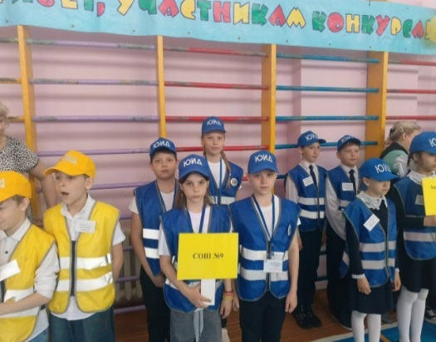
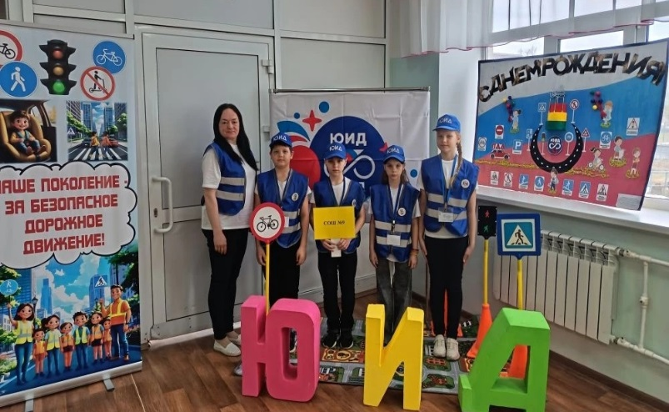
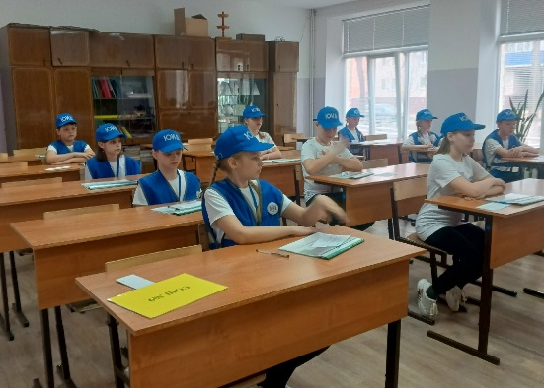
"Безопасное колесо«
08.04.2026
Состоялся конкурс "Безопасное колесо"! Отряд юных инспекторов движения "Умный светофорик" успешно преодолел испытания на четырех станциях: “знание Правил дорожного движения", "основ безопасности жизнедеятельности", "оказание первой медицинской помощи" и "управление велосипедом". Участники приобрели бесценный опыт и получили мощный заряд энергии!

Slide 16
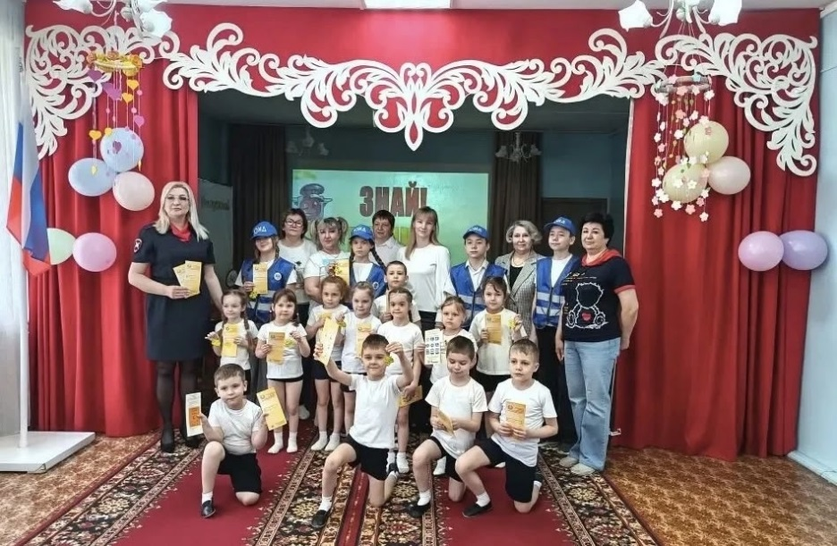
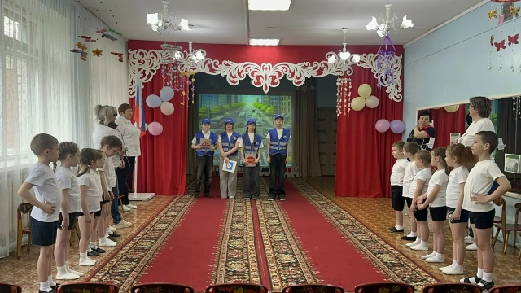
Отряд ЮИД посетили д\с №30 «Елочка»
25.04.2026
Отряд юных инспекторов движения нашей школы посетил детский сад №30 "Ёлочка" и совместно с воспитателями провели занятие на тему: "Соблюдай ПДД, не окажешься в беде»

Slide 17
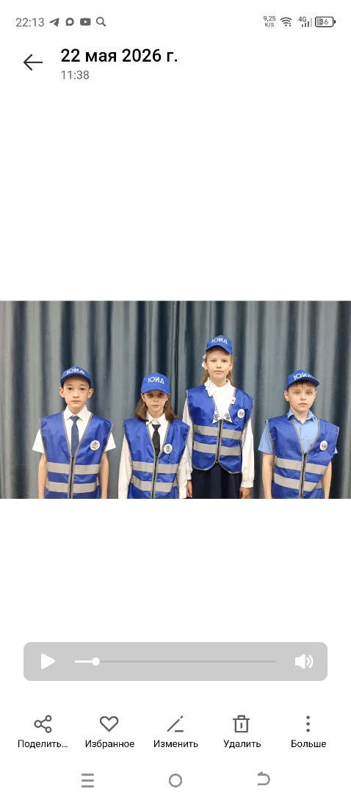
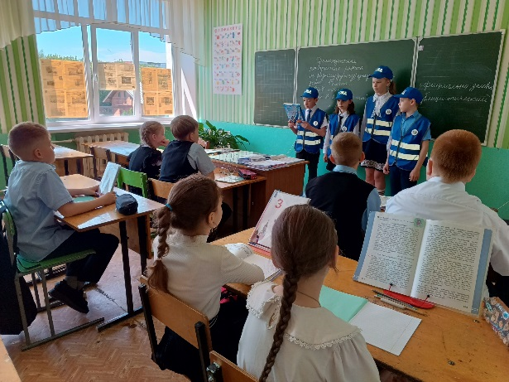
«Безопасные минутки» перед летними каникулами
23.05.2026

Slide 18
Работа отряда ЮИД в пришкольном лагере «Ромашка»
Отряд ЮИД «Умный светофорик » также будет проводить «безопасные минутки», викторины , игры и т. д. в пришкольном лагере «Ромашка»

Slide 19

До новых встреч!!!

